Slide 1
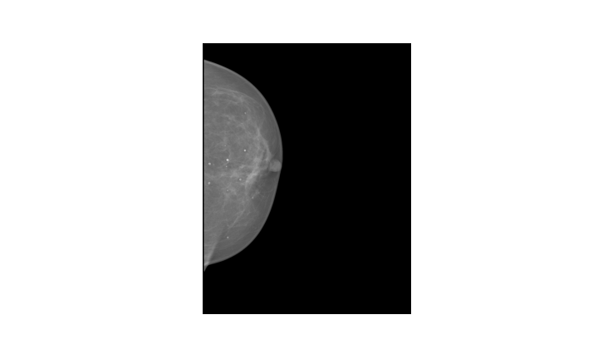

Siemens

Slide 2
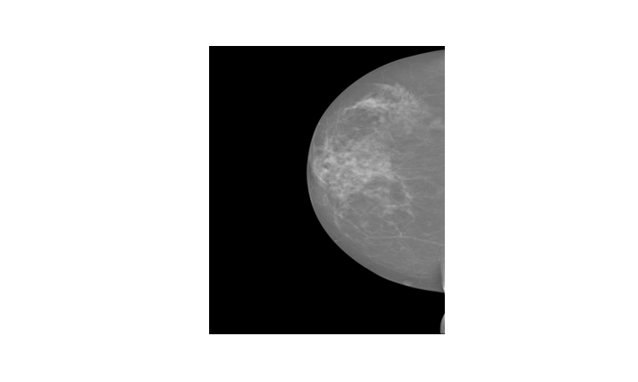

Siemens

Slide 3




Thank you

